Slide 1
BÁO CÁO TUẦN 5 MÔN THỰC HÀNH LÀM VIỆC NHÓM NHÓM 01

Slide 2
THÀNH VIÊN CỦA NHÓM 1
LEADER:
PHÙNG THỊ THÙY
Lên kế hoạch chi tiết cho tuần. Đặc tả ứng dụng: mô tả chức năng, demo database.
MEMBER:
NGUYỄN HỒNG HUY
Góp ý đặc tả. Làm slide báo cáo Tuần 4: Dựa trên các nội dung đã thống nhất.
SUB LEADER:
TẠ XUÂN KIÊN
Đặc tả ứng dụng: mô tả chức năng, demo database.
MEMBER:
HỒ THỊ CẨM LY
Góp ý đặc tả. Tạo database trên sql: lấy thông tin các bảng từ phần đặc tả.

Slide 3
1. CHỌN ĐỀ TÀI

Slide 4
1. CHỌN ĐỀ TÀI
Cả nhóm đã thảo luận với nhau và đưa ra các quan điểm cá nhân, bổ sung các vấn đề còn thiếu để đưa đến đề tài phù hợp.
Sau khi thảo luận và thống nhất ý kiến thì Quản lý bãi gửi xe là đề tài được chọn.
Ngôn ngữ lập trình: C#
Công cụ hỗ trợ: GitHub

Slide 5
2. ĐẶC TẢ ỨNG DỤNG

Slide 6
2. ĐẶC TẢ ỨNG DỤNG
Mục Tiêu:
Giúp quản lý xe một cách thông minh, công nghệ hơn, nâng cao hiệu quả và mức độ tin cậy của bãi đỗ xe.
Giúp người sử dụng nhanh chóng cho việc quản lý, thanh toán phí gửi xe thông qua tự động hóa.

Slide 7
2. ĐẶC TẢ ỨNG DỤNG
Mô tả chức năng:
Gửi xe: lấy thông tin khách và biển số xe. Lưu loại xe, thời gian bắt đầu gửi xe và nhân viên thực hiện check in.
Lấy xe:
+ Kiểm tra thông tin và biển số.
+ nếu có thông tin => cập nhật thời gian nhận xe, thành tiền và lưu nhân viên thực hiện checkout.
+ Hiện thị hóa đơn.
+ Xóa thông tin gửi xe khỏi bãi đỗ.

Slide 8
2. ĐẶC TẢ ỨNG DỤNG
Tra cứu:
? Nhân viên nào thao tác.
? Xe x nào đó có đang trong bãi đỗ không.
? Vị khách x có đang gửi xe trong bãi không.
? Tra cứu lịch sử gửi xe.
? Thống kê.

Slide 9
2. ĐẶC TẢ ỨNG DỤNG
Ý tưởng:
Thông qua căn cước công dân sẽ lưu được thông tin của người gửi xe bằng cách quét mã QR của căn cước công dân hệ thống sẽ lưu được thông tin người gửi xe.
Ưu Điểm:
- Giảm thao tác tay cho người vận hành (Ví dụ: Giảm thiểu thời gian xét vé) và người gửi xe.
- Tính toán nhanh chóng giá tiền, dễ dàng tra cứu thông tin.
- Lưu trữ được nhiều dữ liệu, tiết kiệm giấy.

Slide 10
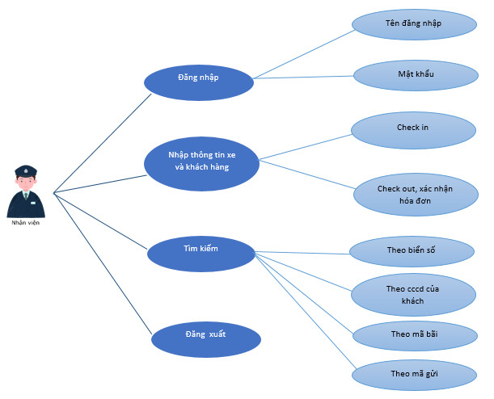
TỔNG QUAN VỀ ỨNG DỤNG

Slide 11

3. SƠ LƯỢC VỀ DATABASE

Slide 12
3. SƠ LƯỢC VỀ DATABASE
Tên database: QLBAIGUIXE
Các Table:
- Nhân viên
- Khách hàng
- Thông tin bãi đỗ xe
- Xe gửi (thông tin gửi xe)
- Bãi đỗ xe
- Hóa đơn

Slide 13
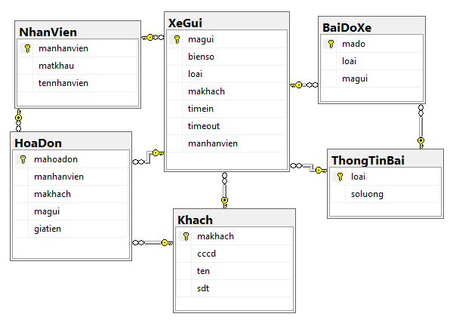
SƠ LƯỢC VỀ DATABASE

Slide 14
CÁC TABLE

Slide 15
TABLE: NHÂN VIÊN
Mã nhân viên
Mật khẩu
Tên nhân viên

Slide 16
TABLE: Khách hàng
Mã Khách Hàng
CCCD
Họ Tên
SĐT

Slide 17
TABLE: THÔNG TIN BÃI ĐỖ
Loại xe
Số lượng

Slide 18
TABLE: XE GỬI
MÃ GỬI
MÃ NHÂN VIÊN
MÃ KHÁCH HÀNG
BIỂN SỐ XE
THỜI GIAN VÀO
THỜI GIAN RA
LOẠI XE

Slide 19
TABLE: BÃI ĐỖ XE
1
MÃ ĐỖ
2
MÃ GỬI
3
LOẠI XE

Slide 20
TABLE: HÓA ĐƠN
MÃ HÓA ĐƠN
MÃ KHÁCH HÀNG
MÃ GỬI
GIÁ TIỀN

Slide 21
MÔ HÌNH ỨNG DỤNG

Slide 22
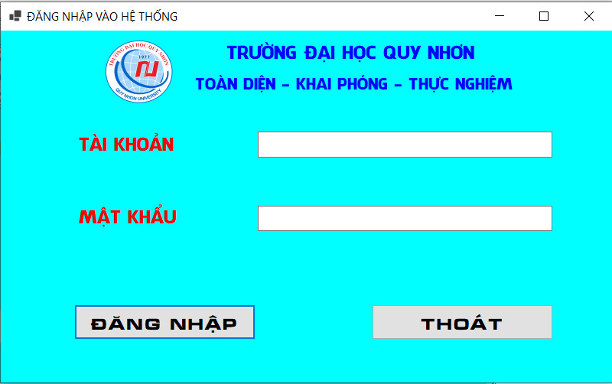
GIAO DIỆN ĐĂNG NHẬP

Slide 23
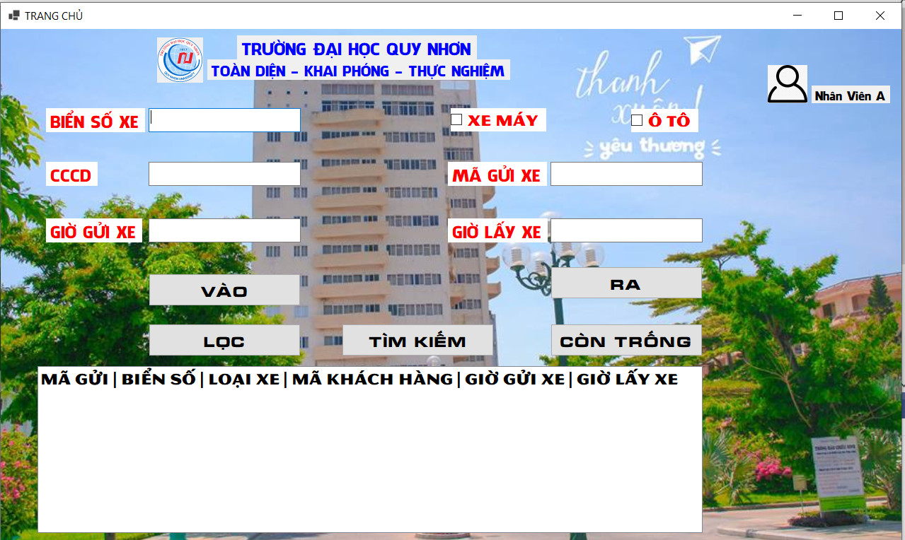
GIAO DIỆN CHÍNH

Slide 24
Kết luận
Như đã trình bày, nhóm 1 chúng em sẽ triển khai và thực hiện đề tài Quản lý bãi gửi xe.
Trong thời gian thực hiện nếu có vướng mắc nào mong thầy sẽ hỗ trợ cho chúng em.
Xin cảm ơn thầy!

Slide 25
Cảm ơn thầy và các bạn đã lắng nghe ❤

